Slide 1
КРАТКАЯ ИНСТРУКЦИЯ
OMP Code
Кодинг-агент в стиле Claude Code внутри VS Code —
на той модели, за которую вы уже платите.
01
Установка
02
Первый запуск
03
Что умеет
github.com/cryptotyan-star/omp-code-vscode
Лицензия MIT

Slide 2
ЧТО ЭТО ТАКОЕ
Расширение — это GUI. Работу делает CLI-агент
Расширение OMP Code
CLI-агент omp
Панель чата внутри VS Code
Пакет @oh-my-pi/pi-coding-agent
Рисует диалог и карточки инструментов
RPC
Вызывает модели и выполняет инструменты
Показывает diff и стоимость сессии
Хранит сессии и учётные данные подписок
Ни сервера, ни телеметрии, ни аккаунта
Ставится отдельно — первым шагом
Без установленного бинарника omp панель не стартует — это не опциональная зависимость.
Ключи и код уходят ровно туда, куда их отправляет omp, и никуда больше.
Проект не аффилирован с oh-my-pi, Anthropic и провайдерами моделей.
Что это такое
02

Slide 3
УСТАНОВКА · ШАГИ 1–2
Поставьте агента, затем расширение
1
Поставьте CLI-агента
Расширение — только GUI поверх него.
bun install -g @oh-my-pi/pi-coding-agent
Нет bun — curl -fsSL https://bun.sh/install | bash, затем перезапустите терминал.
Расширение ищет omp в PATH; свой путь задаётся настройкой ompcode.ompPath.
2
Поставьте расширение
Скачайте .vsix из Releases и перетащите в панель Extensions — или:
code --install-extension omp-code-<версия>.vsix
После установки перезагрузите окно: Reload Window.
Обновляетесь со сборки старше 0.5.0? Идентификатор расширения сменился, поэтому новая версия встанет рядом со старой:
две одинаковые иконки в заголовке редактора и задвоенные команды в палитре.
Уберите старую — code --uninstall-extension local.omp-code — и перезагрузите окно.
Установка
03

Slide 4
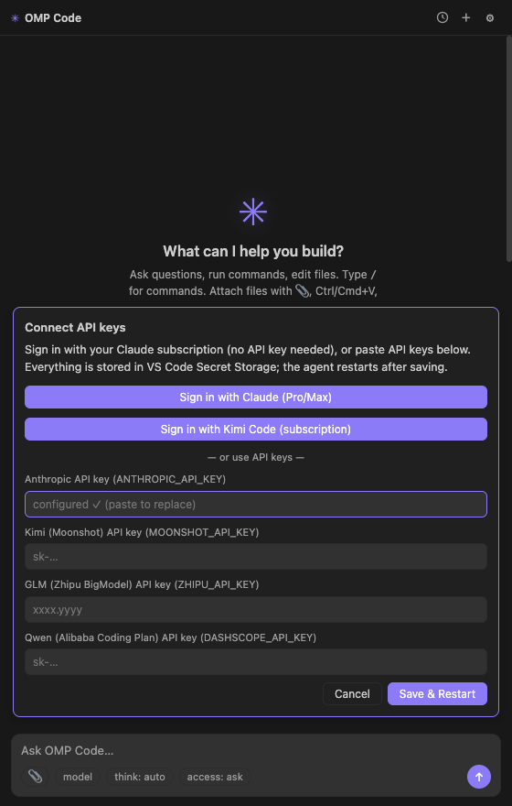
УСТАНОВКА · ШАГ 3
Шаг 3 — войдите по подписке или добавьте ключ
Подписка (OAuth)
Агент работает на вашем действующем тарифе.
Ключ не нужен, пополнять нечего.
OMP Code: Sign in with Claude (Subscription)
OMP Code: Sign in with Kimi Code (Subscription)
Откроется вкладка браузера. Если провайдер попросит код обратно,
панель покажет его с кнопкой копирования.
API-ключи
Четыре провайдера, команда на каждый:
OMP Code: Set Anthropic API Key
OMP Code: Set Kimi (Moonshot) API Key
OMP Code: Set GLM (Zhipu BigModel) API Key
OMP Code: Set Qwen (Alibaba Coding Plan) API Key
Ключи живут в VS Code Secret Storage, не в settings.json, и передаются агенту
переменными окружения. Ключ, начавший отвечать 401, панель предложит удалить.
Карточка ключей: вход по подписке и четыре поля
Установка
04

Slide 5
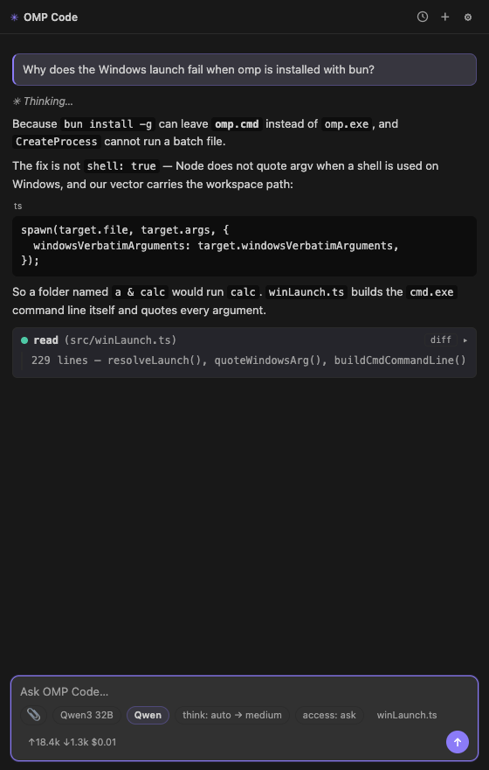
КАК ПОЛЬЗОВАТЬСЯ · ПАНЕЛЬ
Откройте чат и разберите панель на части
Иконка OMP Code в activity bar или Cmd/Ctrl+Alt+O
1
Блок рассуждения — сворачивается
1
2
Карточка инструмента: аргументы, статус, diff
2
3
Ответ — потоковый markdown с подсветкой
4
Композер и подвал со счётчиком стоимости
3
/ — slash-команды агента, @ — автодополнение файлов рабочей папки.
Вложения: кнопка скрепки, Ctrl/Cmd+V или Shift-перетаскивание.
Cmd/Ctrl+Alt+L отправляет выделение вместе с диапазоном строк.
Shift+Enter — перенос строки, Esc — прервать ход.
4
Панель: рассуждение, вызов инструмента, ответ, композер
Как пользоваться
05

Slide 6
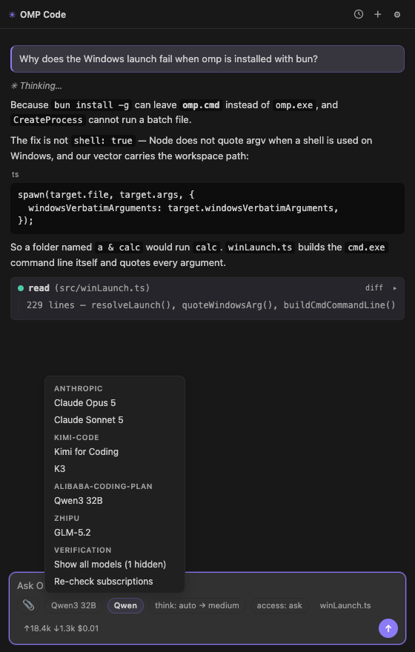
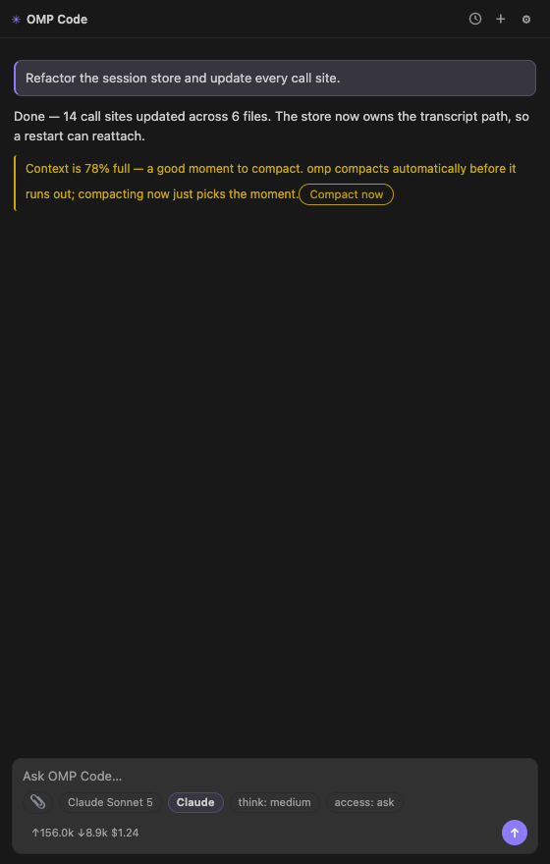
КАК ПОЛЬЗОВАТЬСЯ · МОДЕЛИ
Переключайте модель и следите за счётом
Расширение не делает токены дешевле — оно делает трату видимой.
Одна панель, любая модель
Claude, GLM, Qwen, Kimi и кастомные OpenAI-совместимые
провайдеры в одном списке. Переключение посреди диалога.
Стоимость на виду
В подвале композера — токены на вход, на выход и доллары
за сессию. На наведении: рассуждения и чтение кэша.
Рассуждения — тоже выход
Чип think: задаёт уровень на сессию. Значение auto отдаёт
решение агенту omp: он оценивает каждый запрос отдельно.
Контекст не разносит незаметно
На 50%, 75% и 90% заполнения панель предупреждает и
предлагает сжать контекст в один клик.
Короткий список — это проверка
ompcode.verifyModels шлёт каждой модели один пробный запрос
и прячет нерабочие. Вердикты кэшируются на 12 часов.
Выбор модели по провайдерам
Предупреждение о контексте
Как пользоваться
06

Slide 7
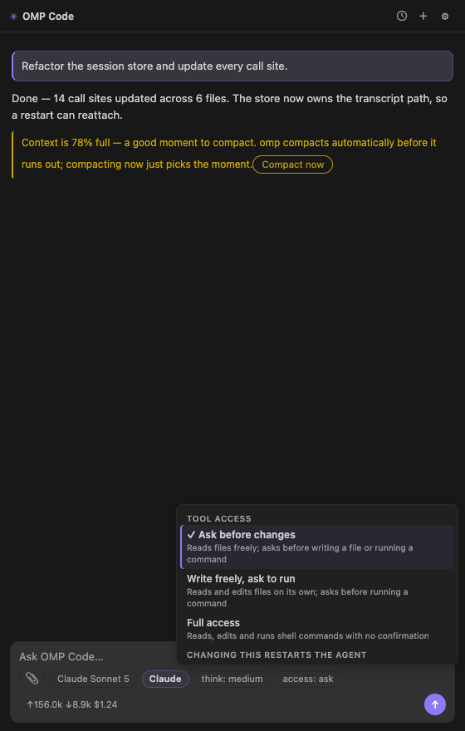
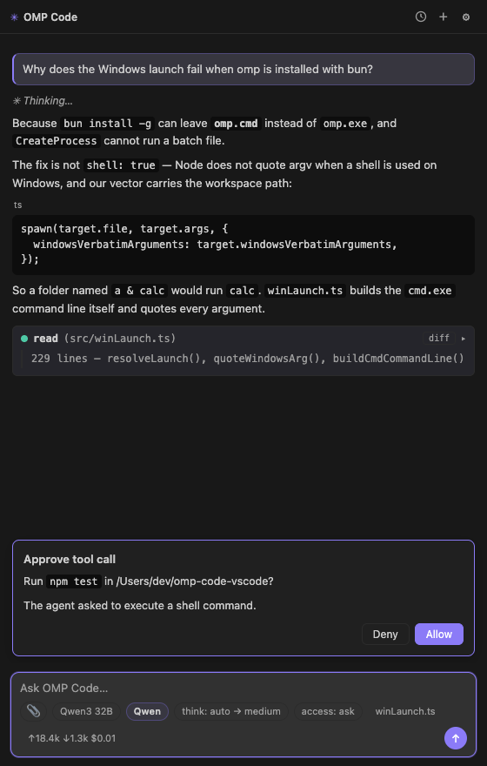
КАК ПОЛЬЗОВАТЬСЯ · ДОСТУП
Три уровня доступа инструментов
Уровень меняется чипом access: и применяется перезапуском агента.
Уровень
Чтение
Запись файлов
Запуск команд
always-ask
авто
спрашивает
спрашивает
write
авто
авто
спрашивает
yolo
авто
авто
авто
Всё, что спрашивает, открывает диалог с именем инструмента и аргументами.
Оговорка про task
Подтверждение одного вызова task отдаёт субагенту тот же уровень:
одобренная задача может запускать команды без повторного спроса.
Правила под конкретный инструмент — tools.approval в оверлее профиля —
соблюдаются даже под yolo. Это надёжный способ закрыть один
инструмент наглухо.
Меню выбора уровня
доступа инструментов
Диалог подтверждения
запуска команды
Как пользоваться
07

Slide 8
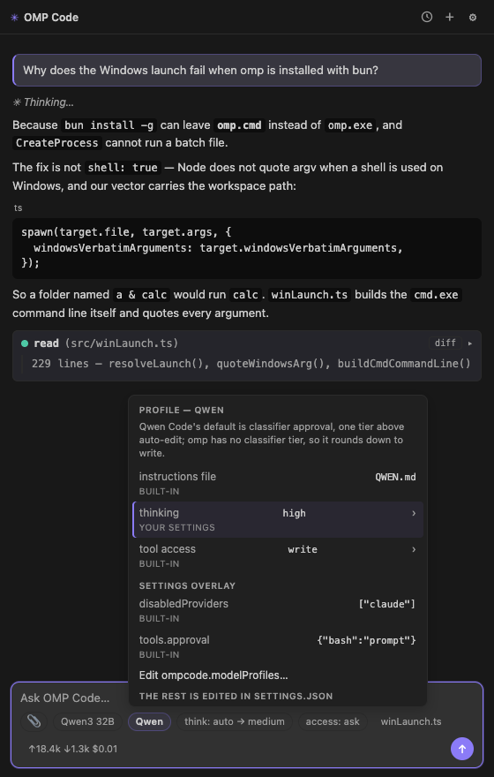
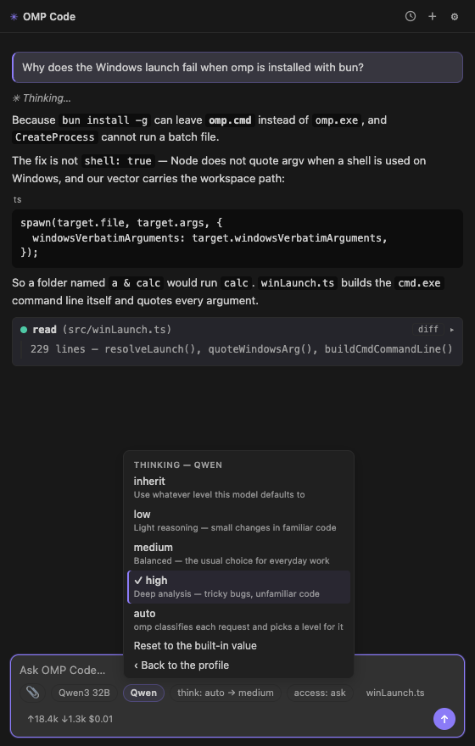
СПРАВОЧНИК · ПРОФИЛИ
Профили моделей: конвенции семейства
Claude Code читает CLAUDE.md и подтверждает
консервативно; Qwen Code читает QWEN.md и по умолчанию
на уровень свободнее. Вы выбираете модель — профиль
подтягивает конвенции её семейства.
Бейдж рядом с чипом модели называет семейство. Клик открывает
инспектор: каждое значение и его источник — встроенное или ваше.
thinking и tool access правятся прямо в инспекторе — значение
пишется в ompcode.modelProfiles правилом для всего семейства.
Встроенные семейства: claude, glm, qwen, kimi, generic.
Чип не равен профилю
Чипы think: и access: правят текущую сессию. Профиль — это
постоянное правило для всех моделей семейства, поэтому его
изменение перезапускает агента. Перезапуск тёплый: диалог переезжает.
Инспектор профиля:
значение и его источник
Лестница мышления
и сброс к встроенному
Справочник
08

Slide 9
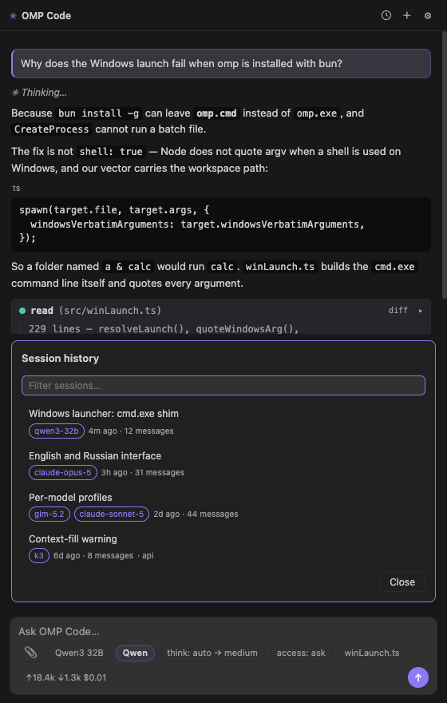
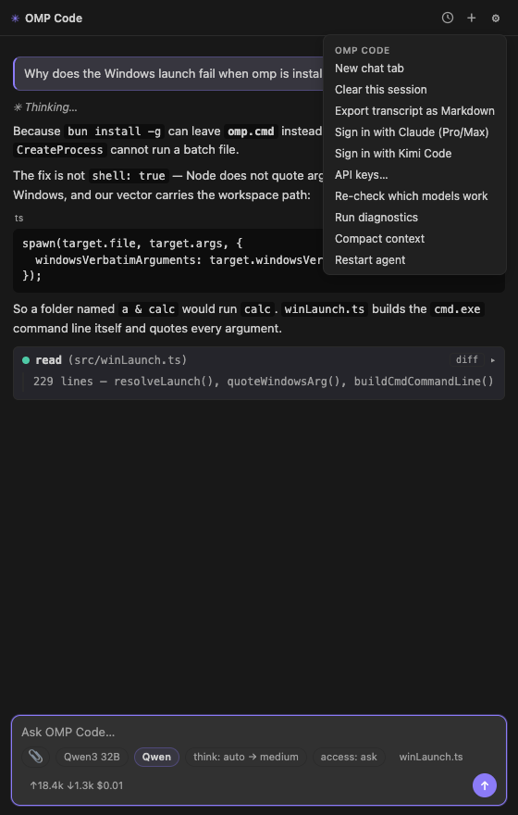
СПРАВОЧНИК · УПРАВЛЕНИЕ
История, меню шестерёнки и настройки
История
Все сессии по всем рабочим папкам, с фильтром по названию, превью,
папке и модели. Выбор переподключает агента и проигрывает транскрипт.
Export transcript as Markdown выгружает весь диалог в файл.
Меню шестерёнки
Новая вкладка, очистка сессии, экспорт, вход, ключи, перепроверка
моделей, диагностика, сжатие контекста, перезапуск агента.
История сессий
Меню настроек
Настройка
По умолчанию
Что делает
ompcode.ompPath
omp
Путь к бинарнику агента
ompcode.language
auto
Язык чата: auto, en, ru
ompcode.defaultModel
пусто
provider/modelId при старте, нестрогое совпадение
ompcode.verifyModels
true
Проверять каждую модель и скрывать нерабочие
ompcode.thinkingLevel
auto
От off до max либо auto
ompcode.approvalMode
always-ask
always-ask, write, yolo
ompcode.modelProfiles
[]
Профили под семейства поверх встроенных
ompcode.customProviders
{}
Дополнительные провайдеры для models.yml
Справочник
09

Slide 10
СПРАВОЧНИК · ДИАГНОСТИКА
Если что-то не работает
OMP Code: Run Diagnostics
Клавиши
Действие
Cmd/Ctrl+Alt+O
Открыть чат вкладкой редактора
Отчёт показывает путь к бинарнику, вывод omp --version, проходит ли
хендшейк, у каких провайдеров есть учётные данные, какие модели
предлагает агент. Значений ключей в нём нет — можно приложить к issue.
Cmd/Ctrl+Alt+N
Новая вкладка чата
Cmd/Ctrl+Alt+L
Отправить выделение в чат
Shift+Enter
Перенос строки в композере
Esc
Прервать текущий ход
Cannot find the omp binary
Стрелка вверх
Предыдущий промпт
CLI не установлен или не в том PATH, который видит VS Code.
Укажите полный путь в ompcode.ompPath.
Все шестнадцать команд — в палитре
под префиксом OMP Code:
Везде 401
Платформы
Протухший ключ. Удалите его командой OMP Code: Clear Stored
API Key — входы по подписке это не затронет.
Чистый JavaScript: .vsix ставится на macOS,
Linux и Windows. Нативная часть только у omp:
darwin-arm64/x64, linux-x64/arm64, win32-x64.
Windows на ARM не поддерживается.
Список моделей короткий
Проверка скрыла нерабочие. Пункт Show all models в выборе
модели их покажет, Re-check subscriptions перезапустит проверку.
ompcode.language не зависит от языка
интерфейса VS Code — Language Pack не нужен.
Полная документация, оставшиеся настройки и кастомные провайдеры — github.com/cryptotyan-star/omp-code-vscode
10

